Slide 1

Ingeniería de software I

Slide 2
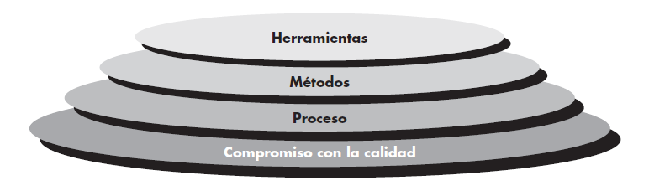

Slide 3
El proceso de software

Slide 4

Un proceso
es un conjunto de actividades, acciones y tareas que se ejecutan para crear un producto del trabajo.
Notes:
Un proceso es un conjunto de actividades, acciones y tareas que se ejecutan cuando va a crearse algún producto del trabajo. Una actividad busca lograr un objetivo amplio (por ejemplo, comunicación con los participantes) y se desarrolla sin importar el dominio de la aplicación, tamaño del proyecto, complejidad del esfuerzo o grado de rigor con el que se usará la ingeniería de
software. Una acción (diseño de la arquitectura) es un conjunto de tareas que producen un producto importante del trabajo (por ejemplo, un modelo del diseño de la arquitectura). Una tarea se centra en un objetivo pequeño pero bien definido (por ejemplo, realizar una prueba unitaria) que produce un resultado tangible.
En el contexto de la ingeniería de software, un proceso no es una prescripción rígida de cómo elaborar software de cómputo. Por el contrario, es un enfoque adaptable que permite que las personas que hacen el trabajo (el equipo de software) busquen y elijan el conjunto apropiado de acciones y tareas para el trabajo. Se busca siempre entregar el software en forma oportuna y con calidad suficiente para satisfacer a quienes patrocinaron su creación y a aquellos que lo usarán.
La estructura del proceso establece el fundamento para el proceso completo de la ingeniería de software por medio de la identificación de un número pequeño de actividades estructurales que sean aplicables a todos los proyectos de software, sin importar su tamaño o complejidad.
Además, la estructura del proceso incluye un conjunto de actividades sombrilla que son aplicables a través de todo el proceso del software. Una estructura de proceso general para la ingeniería de software consta de cinco actividades:

Slide 5
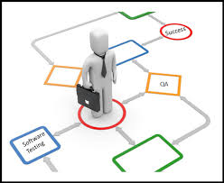
Un proceso de software es una secuencia de actividades que conducen a la elaboración de un producto de software
La estructura del proceso establece el fundamento para el proceso completo de la ingeniería de software que sean aplicables a todos los proyectos, sin importar su tamaño o complejidad.

Slide 6
Secuencia simple de resolución de problemas:
Decidir qué hacer (cuál es el problema)
Decidir cómo hacerlo
Hacerlo
Probar el resultado
Usar el resultado
Nivel muy abstracto
Notes:
itba

Slide 7
Resolución general de problemas:
Identificar el problema
Definir y representar el problema
Explorar las posibles estrategias
Aplicar y mejorar las estrategias
Mirar atrás y evaluar los efectos de la actividad realizada.

Slide 8
Problema o necesidad
PROCESO SOFTWARE
Solución o software
Notes:
itba

Slide 9
Proceso según Pressman

Slide 10

La estructura del proceso establece el fundamento para el proceso completo de la ingeniería de software por medio de la identificación de un número pequeño de actividades estructurales
Notes:
La estructura del proceso establece el fundamento para el proceso completo de la ingeniería de software por medio de la identificación de un número pequeño de actividades estructurales
que sean aplicables a todos los proyectos de software, sin importar su tamaño o complejidad.
Además, la estructura del proceso incluye un conjunto de actividades sombrilla que son aplicables a través de todo el proceso del software. Una estructura de proceso general para la ingeniería de software consta de cinco actividades

Slide 11
Las actividades estructurales son aplicables a todos los proyectos de software, sin importar su tamaño o complejidad
Notes:
La estructura del proceso establece el fundamento para el proceso completo de la ingeniería de software por medio de la identificación de un número pequeño de actividades estructurales
que sean aplicables a todos los proyectos de software, sin importar su tamaño o complejidad.
Además, la estructura del proceso incluye un conjunto de actividades sombrilla que son aplicables a través de todo el proceso del software. Una estructura de proceso general para la ingeniería de software consta de cinco actividades

Slide 12

La estructura del proceso incluye un conjunto de actividades sombrilla que son aplicables a través de todo el proceso del software

Slide 13

Una estructura de proceso general para la ingeniería de software consta de cinco actividades:

Slide 14
Comunicación
Planeación
Modelado
Construcción
Despliegue
Notes:
Comunicación. Antes de que comience cualquier trabajo técnico, tiene importancia crítica comunicarse y colaborar con el cliente (y con otros participantes). Se busca entender los objetivos de los participantes respecto del proyecto, y reunir los requerimientos que ayuden a definir las características y funciones del software.
Planeación. Cualquier viaje complicado se simplifica si existe un mapa. Un proyecto de software es un viaje difícil, y la actividad de planeación crea un “mapa” que guía al equipo mientras viaja. El mapa —llamado plan del proyecto de software— define el trabajo de ingeniería de software al describir las tareas técnicas por realizar, los riesgos probables, los recursos que se requieren, los productos del trabajo que se obtendrán y una programación de las actividades.
Modelado. Ya sea usted diseñador de paisaje, constructor de puentes, ingeniero aeronáutico, carpintero o arquitecto, a diario trabaja con modelos. Crea un “bosquejo” del objeto por hacer a fin de entender el panorama general —cómo se verá arquitectónicamente, cómo ajustan entre sí las partes constituyentes y muchas características más—. Si se requiere, refina el bosquejo con más y más detalles en un esfuerzo por comprender mejor el problema y cómo resolverlo. Un ingeniero de software hace lo mismo al crear modelos a fin de entender mejor los requerimientos del software y el diseño que los satisfará.
Construcción. Esta actividad combina la generación de código (ya sea manual o automatizada) y las pruebas que se requieren para descubrir errores en éste.
Despliegue. El software (como entidad completa o como un incremento parcialmente terminado) se entrega al consumidor que lo evalúa y que le da retroalimentación, misma que se basa en dicha evaluación

Slide 15
Los detalles del proceso de software serán distintos en cada caso, pero las actividades estructurales son las mismas.

Slide 16
Las actividades estructurales se aplican en forma iterativa a medida que avanza el proyecto. La comunicación, la planeación, el modelado, la construcción y el despliegue se ejecutan un cierto número de repeticiones del proyecto. Cada iteración produce un incremento del software. Conforme se produce cada incremento, el software se hace más y más completo.

Slide 17
Las actividades estructurales del proceso de ingeniería de software son complementadas por cierto número de actividades sombrilla
Notes:
Las actividades estructurales del proceso de ingeniería de software son complementadas por cierto número de actividades sombrilla. En general, las actividades sombrilla se aplican a lo largo de un proyecto de software y ayudan al equipo que lo lleva a cabo a administrar y controlar el avance, la calidad, el cambio y el riesgo. Es común que las actividades sombrilla sean las siguientes

Slide 18
Seguimiento y control del proyecto de software: evalúa el progreso comparándolo con el plan del proyecto y toma acciones necesarias para apegarse a la programación de actividades.
Administración del riesgo: evalúa los riesgos que puedan afectar el resultado del proyecto o la calidad del producto.

Slide 19
Aseguramiento de la calidad del software: define y ejecuta actividades requeridas para garantizar la calidad del software.
Revisiones técnicas: evalúa los productos del trabajo de la ingeniería de software para descubrir y eliminar errores antes de que se propaguen a la siguiente actividad.

Slide 20
Medición: define y reúne mediciones del proceso, proyecto y producto para ayudar al
equipo a entregar el software que satisfaga las necesidades de los participantes.

Slide 21
Administración de la configuración del software: administra los efectos del cambio a lo largo del proceso del software.
Administración de la reutilización: define criterios para volver a usar el producto del trabajo y establece mecanismos para obtener componentes reutilizables.

Slide 22
Preparación y producción del producto del trabajo: agrupa las actividades requeridas para crear productos del trabajo, tales como modelos, documentos, registros, formatos y listas

Slide 23

El proceso de ingeniería de software no es una prescripción rígida que deba seguir en forma dogmática el equipo que lo crea. Debe ser ágil y adaptable (al problema, al proyecto, al equipo y a la cultura organizacional).

Slide 24
Principios

Slide 25
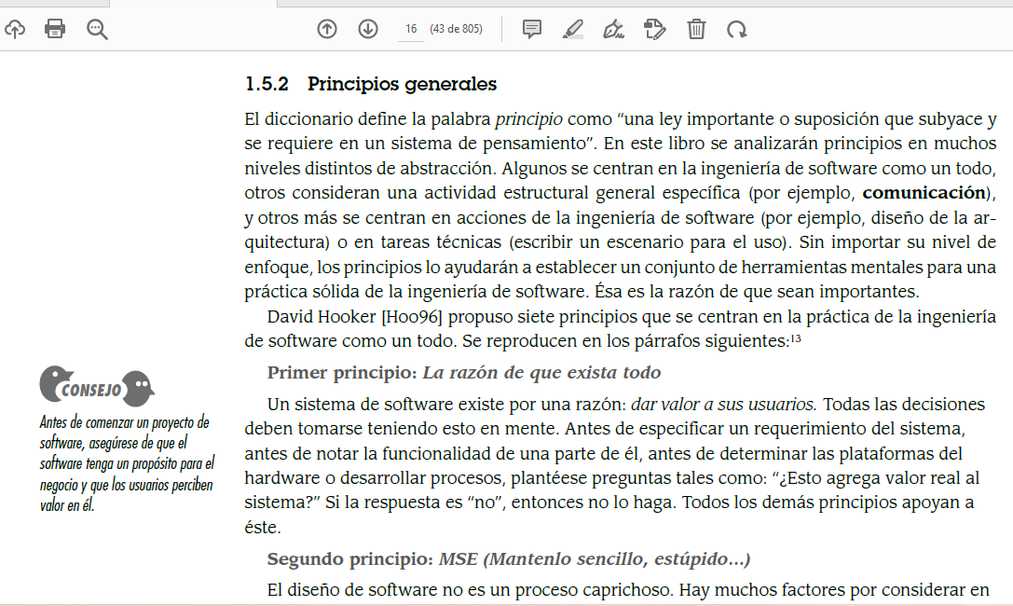
Siete principios que se centran en la práctica de la ingeniería de software como un todo

Slide 26
Desarrollo de software

Slide 27
El desarrollo de sistemas se refiere a todas las actividades que entran en la producción de una solución de sistemas de información para un problema o una oportunidad institucional

Slide 28
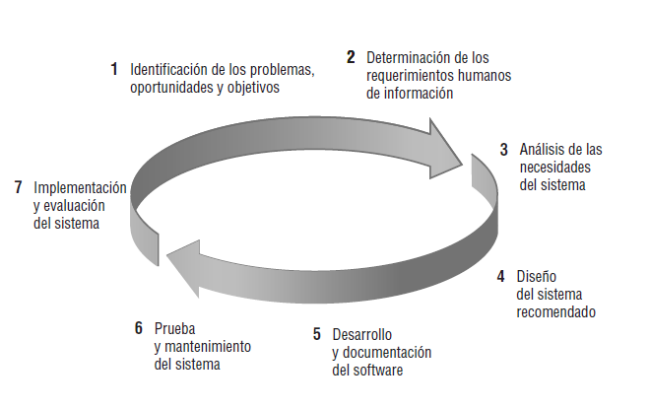

Slide 29

Identificación de problemas, oportunidades y objetivos
Problemas
Notes:
Material de kendall pag 8
Identificación de los problemas, oportunidades y objetivos
En esta primera fase del ciclo de vida del desarrollo de sistemas, el analista se encarga de identificar correctamente los problemas, las oportunidades y los objetivos. Esta etapa es imprescindible para el éxito del resto del proyecto: ya que a nadie le gusta desperdiciar el tiempo resolviendo un problema mal caracterizado.
En la primera fase el analista debe analizar con honestidad lo que está ocurriendo en la empresa. Después, junto con otros miembros de la organización, debe comenzar a señalar los problemas. A menudo, otras personas habrían planteado también estos problemas, razón por la cual se llamó en un principio al analista

Slide 30
Identificación de problemas, oportunidades y objetivos
Oportunidades y Objetivos
Notes:
Material de kendall pag 8
Las oportunidades residen en las situaciones que el analista cree poder mejorar mediante el uso de sistemas de información computarizados. Al aprovechar estas oportunidades, la empresa puede obtener una ventaja competitiva o establecer un estándar en la industria.
La identificación de los objetivos también es un componente importante de la primera fase. El analista debe descubrir primero qué trata de hacer la empresa; después debe ser capaz de determinar si alguno de los aspectos de las aplicaciones de los sistemas de información puede ayudar a que la empresa logre sus objetivos al enfrentar problemas u oportunidades específicos.
Las personas involucradas en la primera fase son los usuarios, los analistas y los administradores de sistemas que coordinan el proyecto. En esta fase las actividades consisten en entrevistar a los encargados de la administración de los usuarios, sintetizar el conocimiento obtenido, estimar el alcance del proyecto y documentar los resultados

Slide 31
Identificación de problemas, oportunidades y objetivos
Factibilidad:
Técnica
Económica
Operativa
Política
Notes:
El resultado de esta fase es un informe de viabilidad, el cual contiene la definición de un problema y sintetiza los objetivos. Después, la administración de la empresa debe tomar una decisión en cuanto a proceder o no con el proyecto propuesto. Si el grupo de usuarios no tiene suficientes fondos en su presupuesto o desea hacer frente a problemas que no están relacionados, o si los problemas no requieren un sistema computacional, tal vez se pueda recomendar una solución distinta y el proyecto de sistemas no continúe.

Slide 32
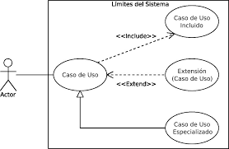
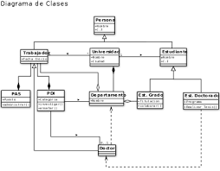
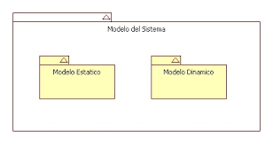
Análisis de las necesidades del sistema
Notes:
Análisis de las necesidades del sistema
La siguiente fase que debe llevar a cabo el analista de sistemas involucra el análisis de las necesidades del sistema.
Aquí también hay herramientas y técnicas especiales que ayudan al analista a realizar las determinaciones de los requerimientos. Las herramientas como los casos de uso para graficar la entrada, los procesos y la salida de las funciones de la empresa, o los diagramas de actividad o de secuencia para mostrar la secuencia de los eventos, sirven para ilustrar a los sistemas de una manera estructurada y gráfica.
Durante esta fase, el analista de sistemas también analiza las decisiones estructuradas llevadas a cabo. Las decisiones estructuradas son aquellas para las que se pueden determinar condiciones, alternativas de condición, acciones y reglas de acción. Hay tres métodos principales para el análisis de las decisiones estructuradas: inglés/
español estructurado, tablas de decisión y árboles de decisión.
el analista de sistemas prepara una propuesta de sistemas en la que sintetiza todo lo que ha averiguado sobre los usuarios, la capacidad de uso y la utilidad de los sistemas actuales; incluye un análisis de costo-beneficio de las alternativas y, si se requiere, hace recomendaciones. Si la administración acepta una de las recomendaciones, el análisis continúa por esa vía. Cada problema de sistemas es único, por lo que nunca hay sólo una solución correcta. La manera en que se formule una recomendación o solución depende de las cualidades individuales y la capacitación profesional de cada analista, y de su interacción con los usuarios en el contexto de su entorno laboral

Slide 33
Determinación de los requerimientos de información
Análisis de las necesidades del sistema
Estudio de factibilidad
Obtención y análisis de requerimientos
Especificación de requerimientos
Validación de requerimientos
Notes:
Material de kendall

Slide 34
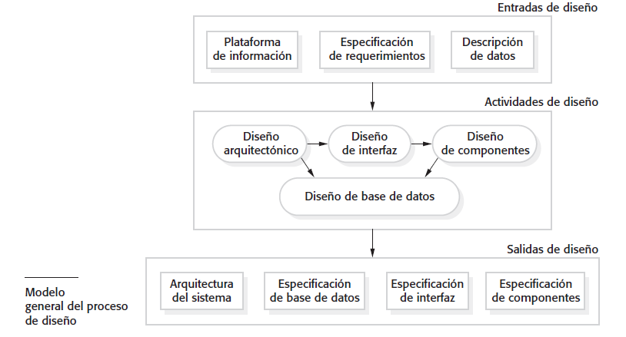
Diseño del sistema recomendado
Notes:
Diseño del sistema recomendado
En la fase de diseño el analista de sistemas utiliza la información recolectada antes para realizar el diseño lógico del sistema de información. El analista diseña los procedimientos para ayudar a que los usuarios introduzcan los datos con precisión, de manera que los datos que entren al sistema de información sean los correctos. Además, el analista debe ayudar a que los usuarios completen la entrada de datos efectiva al sistema de información mediante el uso de las técnicas del buen diseño de formularios y páginas Web o pantallas.
Parte del diseño lógico del sistema de información es idear la HCI. La interfaz conecta al usuario con el sistema, por lo que es extremadamente importante. La interfaz del usuario se diseña con ayuda de los usuarios para asegurar que el sistema sea perceptible, legible y seguro, así como atractivo y divertido de usar. Ejemplos de
interfaces de usuario físicas son el teclado (para escribir las preguntas y respuestas), los menús en pantalla (para obtener los comandos de los usuarios) y varios tipos de interfaces gráficas de usuario (GUI) basadas en un ratón o una pantalla táctil.
La fase de diseño también incluye el diseño de bases de datos que almacenarán gran parte de los datos necesarios para los encargados de tomar las decisiones en la organización. Los usuarios se benefician de una base de datos bien organizada que sea lógica para ellos y se corresponda con la forma en que ven su trabajo. En esta fase, el analista también trabaja con los usuarios para diseñar una salida (ya sea en pantalla o impresa) que cumpla con sus necesidades de información.
Por último, el analista debe diseñar controles y procedimientos de respaldo para proteger el sistema y los datos, y para producir paquetes de especificación de programas para los programadores.
Cada paquete debe tener los diseños de las entradas y las salidas, las especificaciones de los archivos y los detalles sobre el procesamiento; también puede incluir árboles o tablas de decisión, UML o diagramas de flujo de datos, junto con los nombres y las funciones de cualquier código previamente escrito dentro de la empresa o que utilice código u otras bibliotecas de clases.

Slide 35

Programación
La programación es una actividad personal y no hay un proceso que se siga de manera general
Notes:
Desarrollo y documentación del software
En la quinta fase, el analista trabaja con los programadores para desarrollar el software original requerido.
Durante ella, el analista desarrolla junto con los usuarios una documentación efectiva para el software, incluyendo manuales de procedimientos, ayuda en línea, sitios Web con preguntas frecuentes (FAQ) y archivos Léame (Read Me) para incluir con el nuevo software.
Como los usuarios están involucrados desde el principio, la fase de documentación debe lidiar con las preguntas que hicieron y resolvieron junto con el analista. La documentación indica a los usuarios cómo deben usar el software y qué deben hacer en caso de que ocurran problemas.
Los programadores desempeñan un rol clave en esta fase, ya que diseñan, codifican y eliminan los errores sintácticos de los programas de computadora. Para asegurar la calidad, un programador puede llevar a cabo un recorrido por el diseño o por el código para explicar las porciones complejas del programa a un equipo formado por otros programadores.

Slide 36
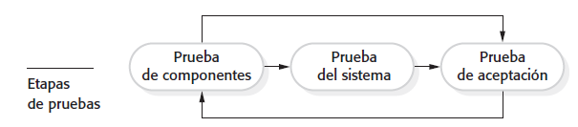
Pruebas
Notes:
Prueba y mantenimiento del sistema
Antes de utilizar el sistema de información, se debe probar. Es mucho menos costoso detectar los problemas antes de entregar el sistema a los usuarios. Una parte del procedimiento de prueba es llevado a cabo por los programadores solos; la otra la realizan junto con los analistas de sistemas.
Primero se completa una serie de pruebas para señalar los problemas con datos de muestra y después se utilizan datos reales del sistema actual. A menudo,
los planes de prueba se crean en las primeras etapas del SDLC y se refinan a medida que el proyecto progresa.

Slide 37

Prueba Alfa
Prueba de aceptación interna
Prueba Beta
Pruebas realizadas por usuarios reales en un entorno real.
Notes:
https://es.myservername.com/alpha-testing-beta-testing
Pruebas alfa y beta son las metodologías de validación de clientes (tipos de pruebas de aceptación) que ayudan a generar confianza para lanzar el producto y, por lo tanto, resultan en el éxito del producto en el mercado.
las fases de prueba alfa y beta se centran principalmente en descubrir los errores de un producto ya probado y dan una imagen clara de cómo los usuarios en tiempo real utilizan realmente el producto. También ayudan a ganar experiencia con el producto antes de su lanzamiento y los valiosos comentarios se implementan de manera efectiva para aumentar la usabilidad del producto.
¿Qué es la prueba alfa?
Esta es una forma de prueba de aceptación interna realizada principalmente por los equipos internos de control de calidad y pruebas del software. La prueba alfa es la última prueba realizada por los equipos de prueba en el sitio de desarrollo después de la prueba de aceptación y antes de lanzar el software para la prueba beta.
Los usuarios o clientes potenciales de la aplicación también pueden realizar pruebas alfa. Pero aún así, esta es una forma de prueba de aceptación interna.
¿Qué son las pruebas beta?
Esta es una etapa de prueba seguida por el ciclo de prueba alfa completo interno. Esta es la fase de prueba final en la que las empresas lanzan el software a algunos grupos de usuarios externos fuera de los equipos de prueba o empleados de la empresa. Esta versión inicial del software se conoce como versión beta. La mayoría de las empresas recopilan comentarios de los usuarios en esta versión.
Aunque las empresas realizan un riguroso control de calidad interno a partir de equipos de prueba dedicados, es prácticamente imposible probar una aplicación para todas y cada una de las combinaciones del entorno de prueba. Las versiones beta facilitan la prueba de la aplicación en miles de máquinas de prueba y solucionan los problemas antes de lanzar la aplicación al público.
La selección de grupos de prueba beta se puede realizar en función de las necesidades de la empresa. La empresa puede invitar a algunos usuarios a probar la versión preliminar de la aplicación o puede lanzarla abiertamente para que la pruebe cualquier usuario. Solucionar los problemas en la versión beta puede reducir significativamente el costo de desarrollo, ya que la mayoría de los fallos menores se solucionan antes de la versión final.

Slide 38

Implementación
Capacitación
Conversión
Notes:
En esta última fase del desarrollo de sistemas, el analista ayuda a implementar el sistema de información. En esta fase hay que capacitar a los usuarios para operar el sistema. Los distribuidores se encargan de una parte de la capacitación, pero la supervisión de la capacitación es responsabilidad del analista de sistemas. Además, el analista necesita planear una conversión sin problemas del sistema antiguo al nuevo. Este proceso incluye convertir los archivos de los formatos anteriores a los nuevos, o crear una base de datos, instalar equipo y llevar el nuevo sistema a producción

Slide 39
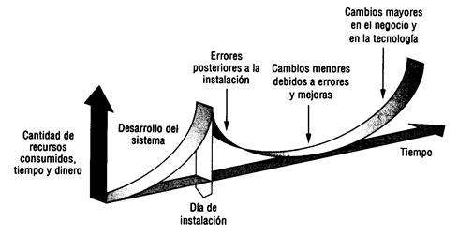
Mantenimiento
Correctivo. Adaptativo. Perfectivo (ampliación o eficiencia). Preventivo (Reingeniería de software)
Notes:
Kendall pag 13
Después de que el sistema está instalado se le debe dar mantenimiento, esto significa que los programas de computadora deben ser modificados y mantenidos actualizados. Las estimaciones del tiempo gastado en mantenimiento ha ido de 48 al 60 por ciento del tiempo total empleado en el desarrollo de sistemas. Queda muy poco tiempo para nuevo desarrollo de sistemas. Conforme aumenta la cantidad de programas escritos, también aumenta la cantidad de mantenimiento que requieren.
El mantenimiento se realiza por dos razones. La primera es para corregir errores de software. Sin importar que tan completamente se pruebe el sistema, se deslizan errores en los programas. Los errores del software comercial son corregidos cuando son lanzadas nuevas versiones del software En el software personalizado los errores deben ser corregidos conforme son detectados.
La otra razón para realizar el mantenimiento del sistema es para mejorar las capacidades del software en respuesta a las necesidades cambiantes Por ejemplo
1. Los usuarios suelen solicitar características adicionales después de que se familiarizan con el sistema
2. El negocio cambia a través del tiempo. Se debe modificar el software para abarcar estos cambios
3. El hardware y software cambian muy rápido. Un sistema que usa tecnología antigua puede ser modificado para usar nuevas tecnologías.
La figura muestra el área bajo la curva que representa la cantidad total de $ gastada. Se puede ver que a lo largo del tiempo es probable que el costo de mantenimiento exceda al del desarrollo del sistema. En cierto punto es más conveniente realizar un nuevo estudio del sistema, debido a que el costo de mantenimiento continuado es claramente mayor que la creación de un sistema de información completamente nuevo.
http://informatica.uv.es/iiguia/2000/IPI/material/tema7.pdf
TIPOS DE MANTENIMIENTO: Existen 4 tipos de mantenimiento: • Correctivo. • Adaptativo. • Perfectivo o de mejoras. • Preventivo. 9.2.3.1.- Mantenimiento correctivo: Tiene por objetivo localizar y eliminar los posibles defectos de los programas. Un defecto en un sistema es una característica del sistema con el potencial de provocar un fallo. Un fallo se produce cuando el comportamiento de un sistema difiere con respecto al comportamiento definido en la especificación. Los fallos en un sistema software pueden ser: - Procesamiento (salidas incorrectas de un programa). - Rendimiento (tiempo de respuesta demasiado alto). - Programación (inconsistencias en el diseño). - Documentación (inconsistencias entre la funcionalidad de un programa y el manual de usuario). 9.2.3.2.- Mantenimiento adaptativo: Consiste en la modificación de un programa debido a cambios en el entorno (hardware o software) en el que se ejecuta. Desde cambios en el sistema operativo, pasando por cambios en la arquitectura física del sistema informático, hasta en el entorno de desarrollo del software. Este tipo de mantenimiento puede ser desde un pequeño retoque hasta una reescritura de todo el código. Los cambios en el entorno de desarrollo del software pueden ser: - En el entorno de los datos (p.e. cambiar sistema de ficheros por BD relacional). - En el entorno de los procesos (p.e. migración a plataforma con procesos distribuidos). Este mantenimiento es cada vez más frecuente debido a la tendencia actual de actualización de hardware y SSOO cada poco tiempo. 9.2.3.3.- Mantenimiento perfectivo: Conjunto de actividades para mejorar o añadir nuevas funcionalidades requeridas por el usuario. Se divide en dos: - Mantenimiento de Ampliación: incorporación de nuevas funcionalidades. - Mantenimiento de Eficiencia: mejora de la eficiencia de ejecución. 9.2.3.4.- Mantenimiento preventivo: Modificación del software para mejorar las propiedades de dicho software (calidad y mantenibilidad) sin alterar sus especificaciones funcionales. Incluir sentencias que comprueben la validez de los datos de entrada, reestructuración de los programas para aumentar su legibilidad o incluir nuevos comentarios. Este tipo de mantenimiento utiliza las técnicas de ingeniería inversa y reingeniería. El mantenimiento para la reutilización especializado en mejorar la reusabilidad del software se incluye en este tipo.
https://cpl.thalesgroup.com/es/software-monetization/four-types-of-software-maintenance

Slide 40
Proceso software vs ciclo de vida

Slide 41

Proceso de software:
actividades que comienza con la identificación de una necesidad y finaliza con el retiro del software
Ciclo de vida:
determina el orden de las fases del proceso software. Establece los criterios de transición para pasar de una fase a la siguiente
Notes:
Itba (6)

Slide 42
No existe único CV que define los estados por los que pasa un producto software
CV: sirve para tener un esquema que sirva como base para planificar, organizar, asignar personal, coordinar, presupuestar y dirigir las actividades

Slide 43
1) Modelos prescriptivos
Notes:
Según presmman

Slide 44
1er ciclo de vida
Royce 1970

Slide 45
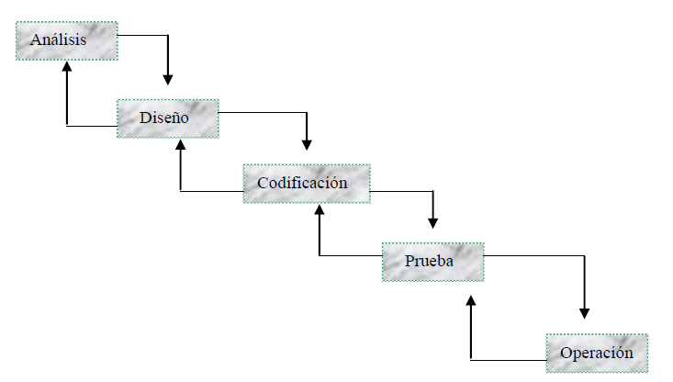
El modelo en cascada es un ejemplo de un proceso dirigido por un plan; en principio, se debe planear y programar todas las actividades del proceso, antes de comenzar a trabajar con ellas.

Slide 46
El modelo en cascada :
Las principales etapas del modelo en cascada reflejan directamente las actividades fundamentales del desarrollo.
El resultado de cada fase consiste en uno o más documentos que se autorizaron (“firmaron”).
La siguiente fase no debe comenzar sino hasta que termine la fase previa.

Slide 47
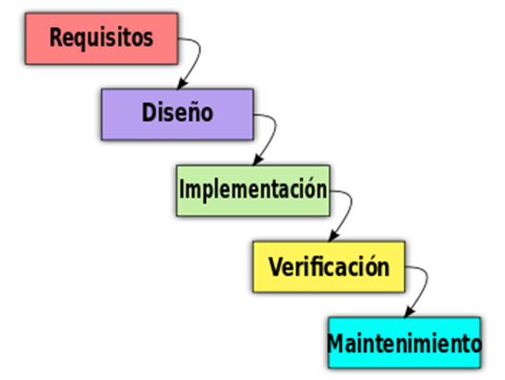
Debido al paso de una fase en cascada a otra, este modelo se conoce como “modelo en cascada” o ciclo de vida clásico
Es un proceso dirigido por un plan; se debe planear y programar todas las actividades del proceso, antes de comenzar a trabajar con ellas.
El modelo en cascada sólo debe usarse cuando los requerimientos se entiendan bien y sea improbable el cambio radical durante el desarrollo del sistema

Slide 48
Problemas ciclo de vida en cascada
Es difícil para el cliente enunciar en forma explícita todos los requerimientos.
El modelo de la cascada tiene dificultades para aceptar la incertidumbre natural que existe al principio de muchos proyectos.
El cliente debe tener paciencia. No se dispondrá de una versión funcional del programa hasta que el proyecto esté muy avanzado.
Sirve como un modelo de proceso útil en situaciones en las que los requerimientos son fijos y el trabajo avanza en forma lineal hacia el final.

Slide 49
Ventajas:
Etapas organizadas en orden lógico. El diseño espera a los requisitos, el código espera al diseño…
Cada etapa necesita una aceptación del producto para pasar a siguiente etapa
Pasa el menor nro de errores de una etapa a la siguiente
Limitaciones:
Los requisitos deben ser congelados antes de comenzar el diseño. (Pensar en requisitos tecnológicos)
Envía al cliente el primer producto solo después de consumir el 99% de los recursos.

Slide 50
Modelo desarrollo incremental
Notes:
https://obsbusiness.school/es/blog-project-management/metodologias-agiles/caracteristicas-y-fases-del-modelo-incremental
Hay muchas situaciones en las que los requerimientos iniciales del software están razonablemente bien definidos, pero el alcance general del esfuerzo de desarrollo imposibilita un proceso lineal. Además, tal vez haya una necesidad imperiosa de dar rápidamente cierta funcionalidad limitada de software a los usuarios y aumentarla en las entregas posteriores de software. En tales casos, se elige un modelo de proceso diseñado para producir el software en incrementos.

Slide 51
El sistema se desarrolla como una serie de versiones (incrementos), y cada versión añade funcionalidad a la versión anterior.
El desarrollo incremental se basa en la idea de diseñar una implementación inicial, exponer ésta al comentario del usuario, y luego desarrollarla en sus diversas versiones hasta producir un sistema adecuado
Notes:
Hay muchas situaciones en las que los requerimientos iniciales del software están razonablemente bien definidos, pero el alcance general del esfuerzo de desarrollo imposibilita un proceso lineal
necesidad imperiosa de dar rápidamente cierta funcionalidad limitada de software a los usuarios
Cuando se utiliza un modelo incremental, es frecuente que el primer incremento sea el producto fundamental. Es decir, se abordan los requerimientos básicos, pero no se proporcionan muchas características suplementarias

Slide 52
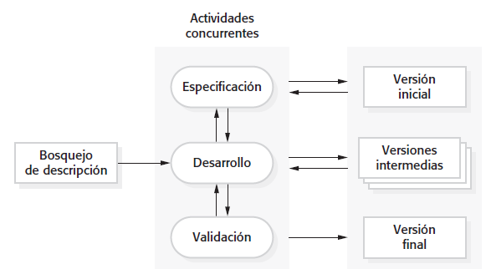
Notes:
Sommerv (33)Las actividades de especificación, desarrollo y validación están entrelazadas en vez de separadas, con rápida retroalimentación a través de las actividades.

Slide 53
Beneficios importantes
Se reduce el costo de adaptar los requerimientos cambiantes del cliente
Es más sencillo obtener retroalimentación del cliente sobre el trabajo de desarrollo que se realizó
Es posible que sea más rápida la entrega e implementación de software útil al cliente, aun si no se ha incluido toda la funcionalidad

Slide 54

Problemas
Los problemas del desarrollo incremental se tornan particularmente agudos para sistemas grandes, complejos y de larga duración, donde diversos equipos desarrollan diferentes partes del sistema.

Slide 55
Modelo de desarrollo rápido de aplicaciones
Notes:
Press man 3,3,2

Slide 56
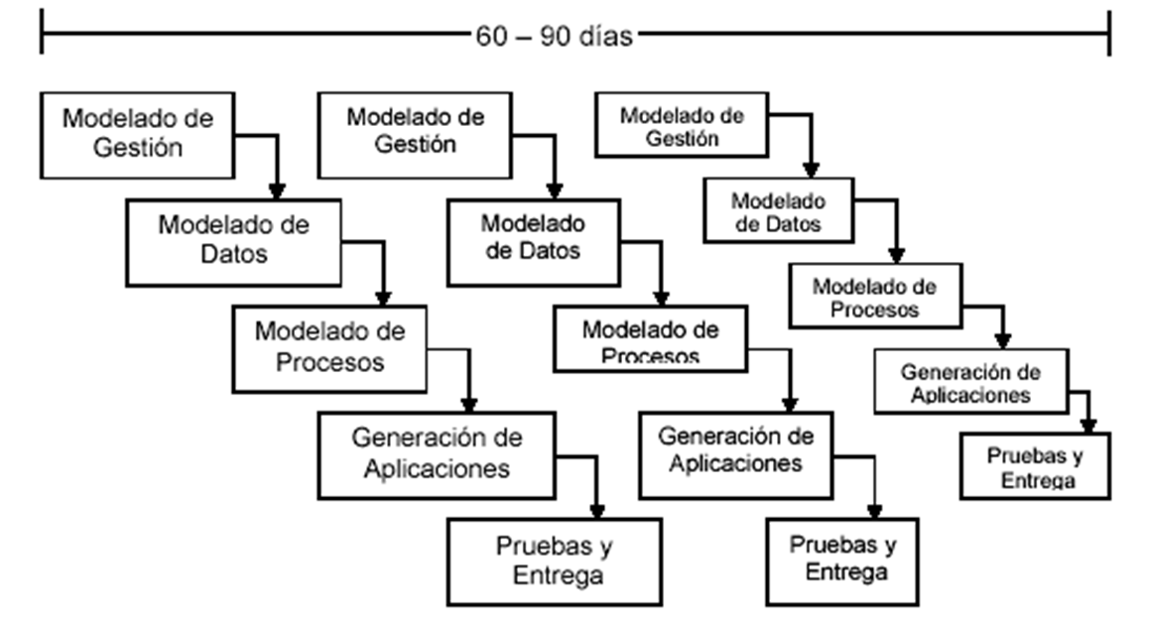

El modelo DRA: desarrollo rápido de aplicaciones

Slide 57
2) Modelos de proceso evolutivo

Slide 58
El software evoluciona en el tiempo. Los requerimientos del negocio y del producto cambien conforme avanza el desarrollo, lo que hace que no sea realista trazar una trayectoria rectilínea hacia el producto final
Se necesita un modelo de proceso diseñado explícitamente para adaptarse a un producto que evoluciona con el tiempo.
Los modelos evolutivos son iterativos se caracterizan por la manera en la que permiten desarrollar versiones cada vez más completas del software.
Prototipo y modelo en espiral

Slide 59
Modelo prototipado

Slide 60

El cliente no sabe que necesita
El ing de software no está seguro de la viabilidad
Esta técnica ofrece una versión del software de funcionalidad reducida
Notes:
Summerv 45

Slide 61

El sistema completo puede desarrollarse a través de un proceso continuo de revisión y refinamiento de las especificaciones de entrada
El prototipado ayuda a comprender los requisitos del usuario
Verificar la viabilidad del sistema
Es una herramienta iterativa. El prototipado evoluciona hasta llegar al sistema final.

Slide 62

Modelos derivados del uso del prototipo
Prototipo desechable
Prototipo maqueta
Prototipo evolutivo
Notes:
Itba 17

Slide 63
Modelo en espiral

Slide 64
Modelo en espiral
Boehm (1988) propuso un marco del proceso de software dirigido por el riesgo, el proceso de software se representa como una espiral, y no como una secuencia de actividades con cierto retroceso de una actividad a otra.

Slide 65
Modelo en espiral
Representa:
Ciclos de desarrollo iterativo en forma de espiral, denotado por ciclos internos del ciclo de vida, análisis y prototipado precoz
El modelo clásico en los ciclos externos

Slide 66
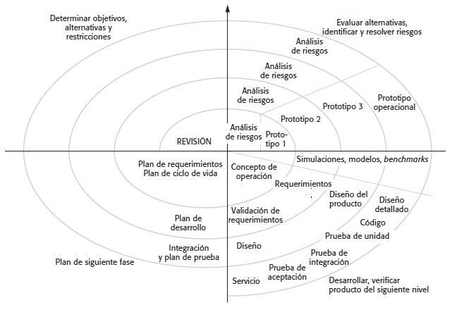
Espiral
Notes:
Summerv (49)
1. Establecimiento de objetivos Se definen objetivos específicos para dicha fase del proyecto. Se identifican restricciones en el proceso y el producto, y se traza un plan de gestión detallado. Se identifican los riesgos del proyecto. Pueden planearse estrategias alternativas, según sean los riesgos.
2. Valoración y reducción del riesgo En cada uno de los riesgos identificados del proyecto, se realiza un análisis minucioso. Se dan acciones para reducir el riesgo. Por ejemplo, si existe un riesgo de que los requerimientos sean inadecuados, puede desarrollarse un sistema prototipo.
3. Desarrollo y validación Después de una evaluación del riesgo, se elige un modelo de desarrollo para el sistema. Por ejemplo, la creación de prototipos desechables sería el mejor enfoque de desarrollo, si predominan los riesgos en la interfaz del usuario. Si la principal consideración son los riesgos de seguridad, el desarrollo con base en transformaciones formales sería el proceso más adecuado, entre otros. Si el principal riesgo identificado es la integración de subsistemas, el modelo en cascada sería el mejor modelo de desarrollo a utilizar.
4. Planeación El proyecto se revisa y se toma una decisión sobre si hay que continuar con otro ciclo de la espiral. Si se opta por continuar, se trazan los planes para la siguiente fase del proyecto.

Slide 67
Durante las primeras iteraciones, lo que se entrega puede ser un prototipo. En las iteraciones posteriores se producen versiones cada vez más completas del sistema.
El primer circuito alrededor de la espiral da como resultado el desarrollo de una especificación del producto; las vueltas sucesivas se usan para desarrollar un prototipo y, luego, versiones cada vez más sofisticadas del software
El modelo espiral es un enfoque realista para el desarrollo de sistemas y de software a gran escala.

Slide 68
Ventajas de definir un proceso software

Slide 69

Un proyecto sin estructura es un proyecto inmanejable
Los procesos software se usan como:
Guía prescriptiva sobre la documentación a producir
Bases para determinar herramientas, técnicas y metodologías
Marco para estimar consumo de recursos

Slide 70
Procesos principales
Proceso de selección de un ciclo de vida
Proceso de gestión del proyecto
Procesos orientados al desarrollo del software: producen, instalan, operan, mantienen y retiran
Pre desarrollo
Desarrollo
Post desarrollo
Procesos integrales del proyecto

Slide 71
Un mejor proceso conlleva un producto mejor.
La definición del proceso permite al equipo comunicarse y trabajar conjuntamente hacia el objetivo

Slide 72
Ventajas:
Facilita la comunicación
Mejora la comprensión de la gestión
Facilita la reutilización del proceso
Ayuda a la gestión del proceso
Un proceso bien definido es más fácil de mejorar

Slide 73


Slide 74
Recursos Audio Visuales
Hablemos de Ingeniería de Software
https://www.youtube.com/watch?v=CzdRdWdX3_0&list=PLe08SOA6_zN2bDdH98v1sDp8zpXVD4Cgw

